Slide 1
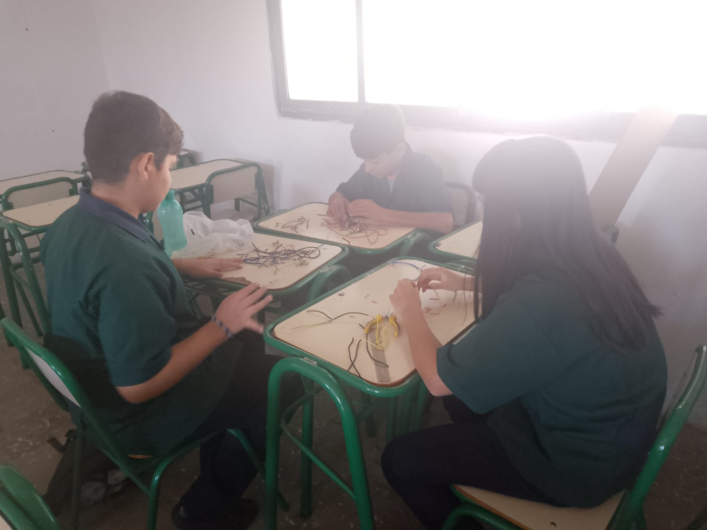
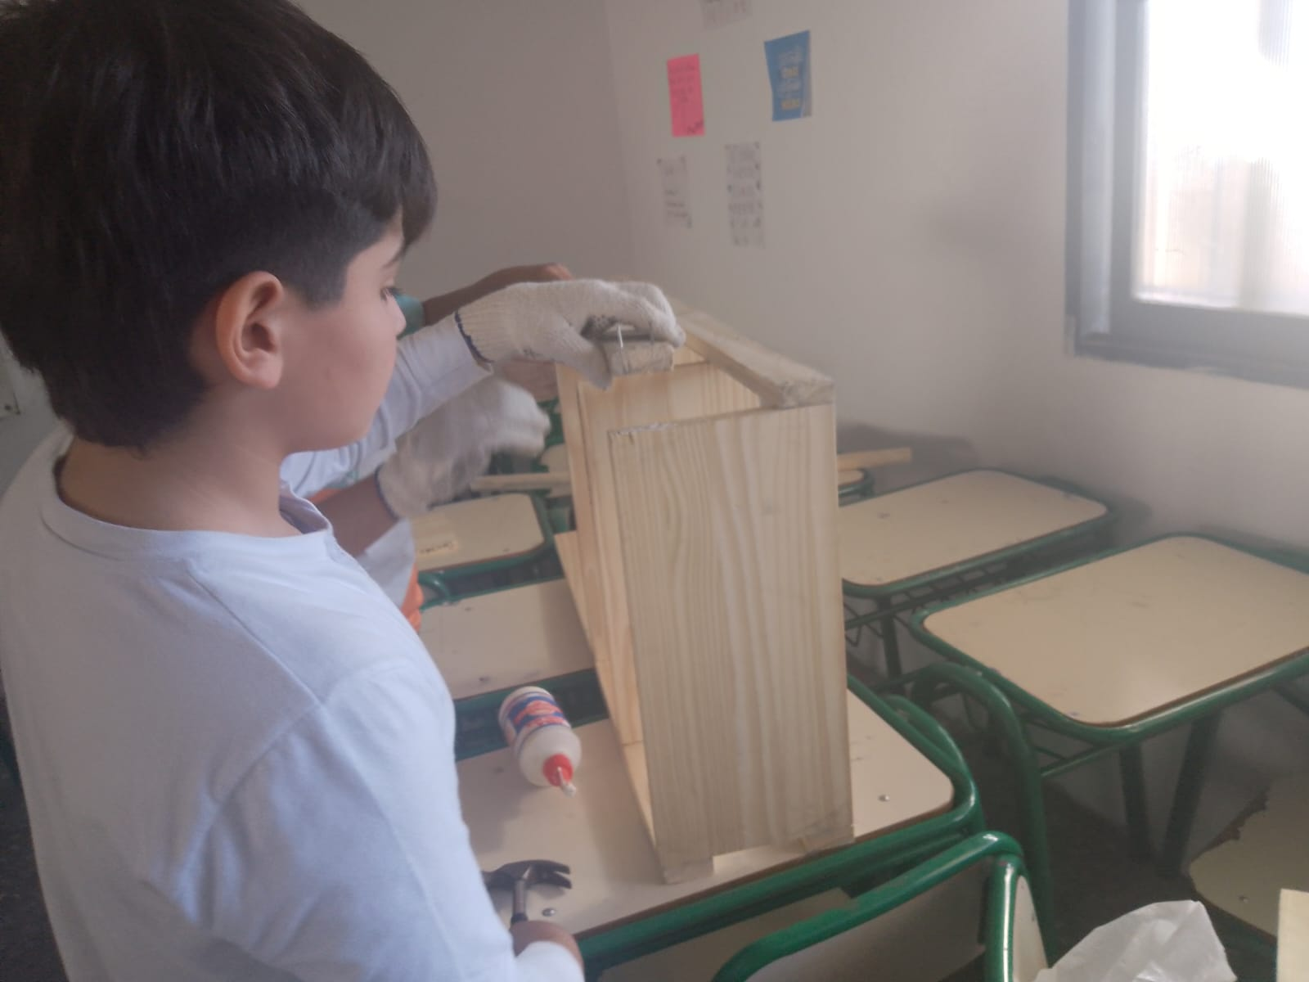
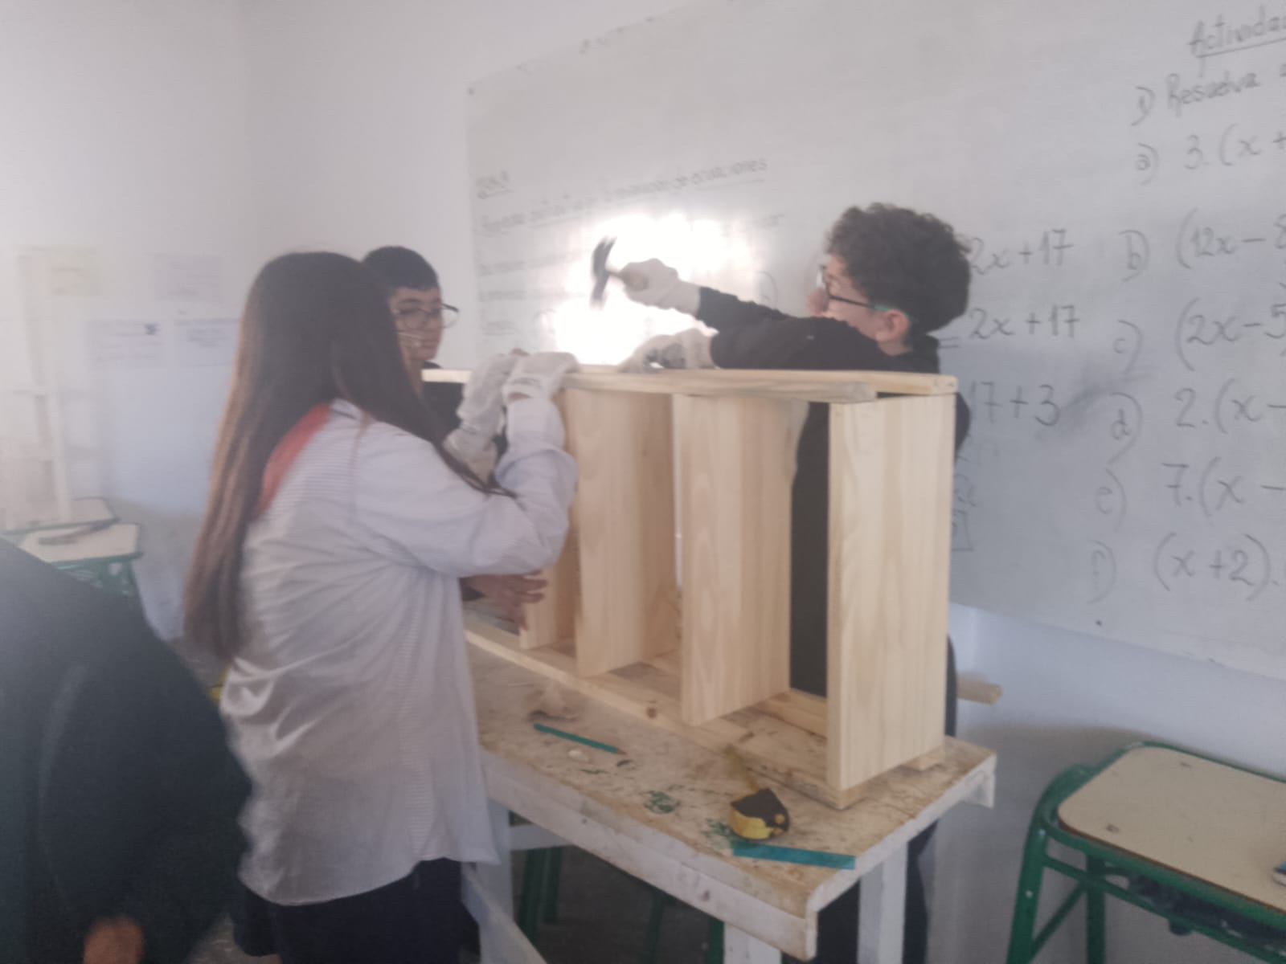
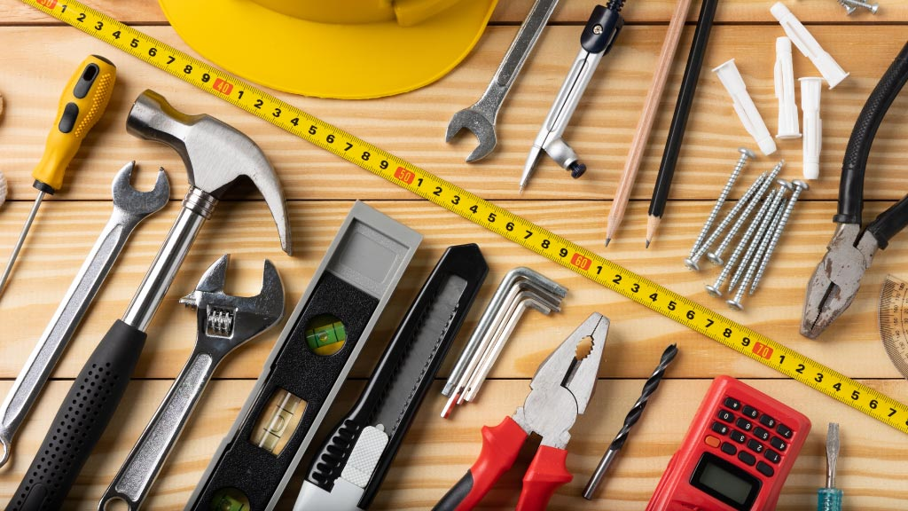
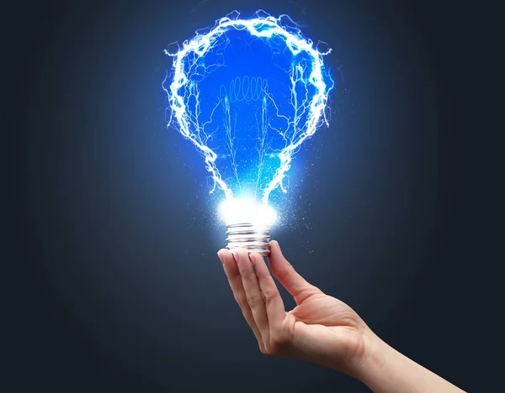
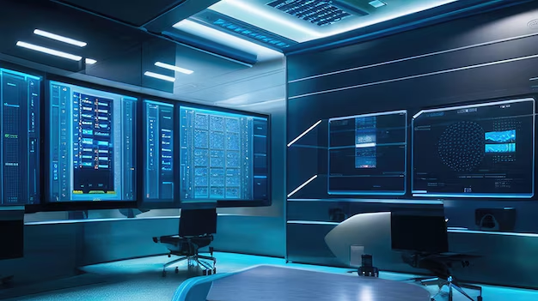
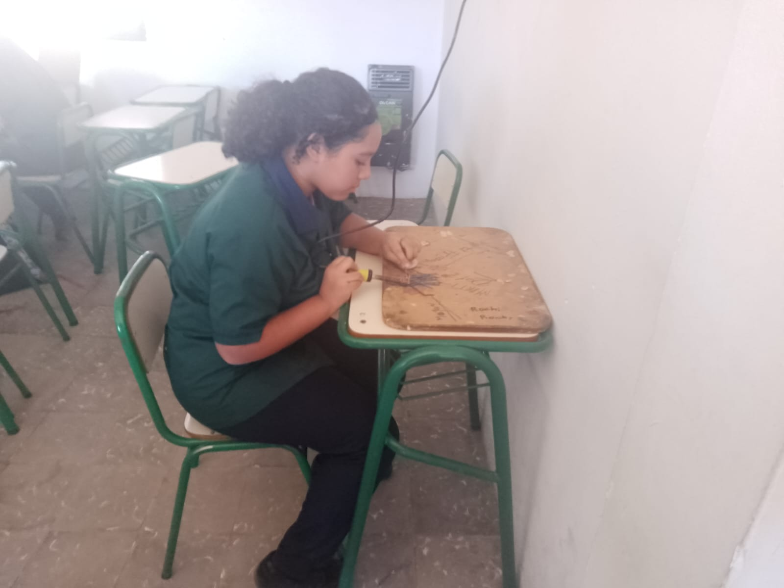
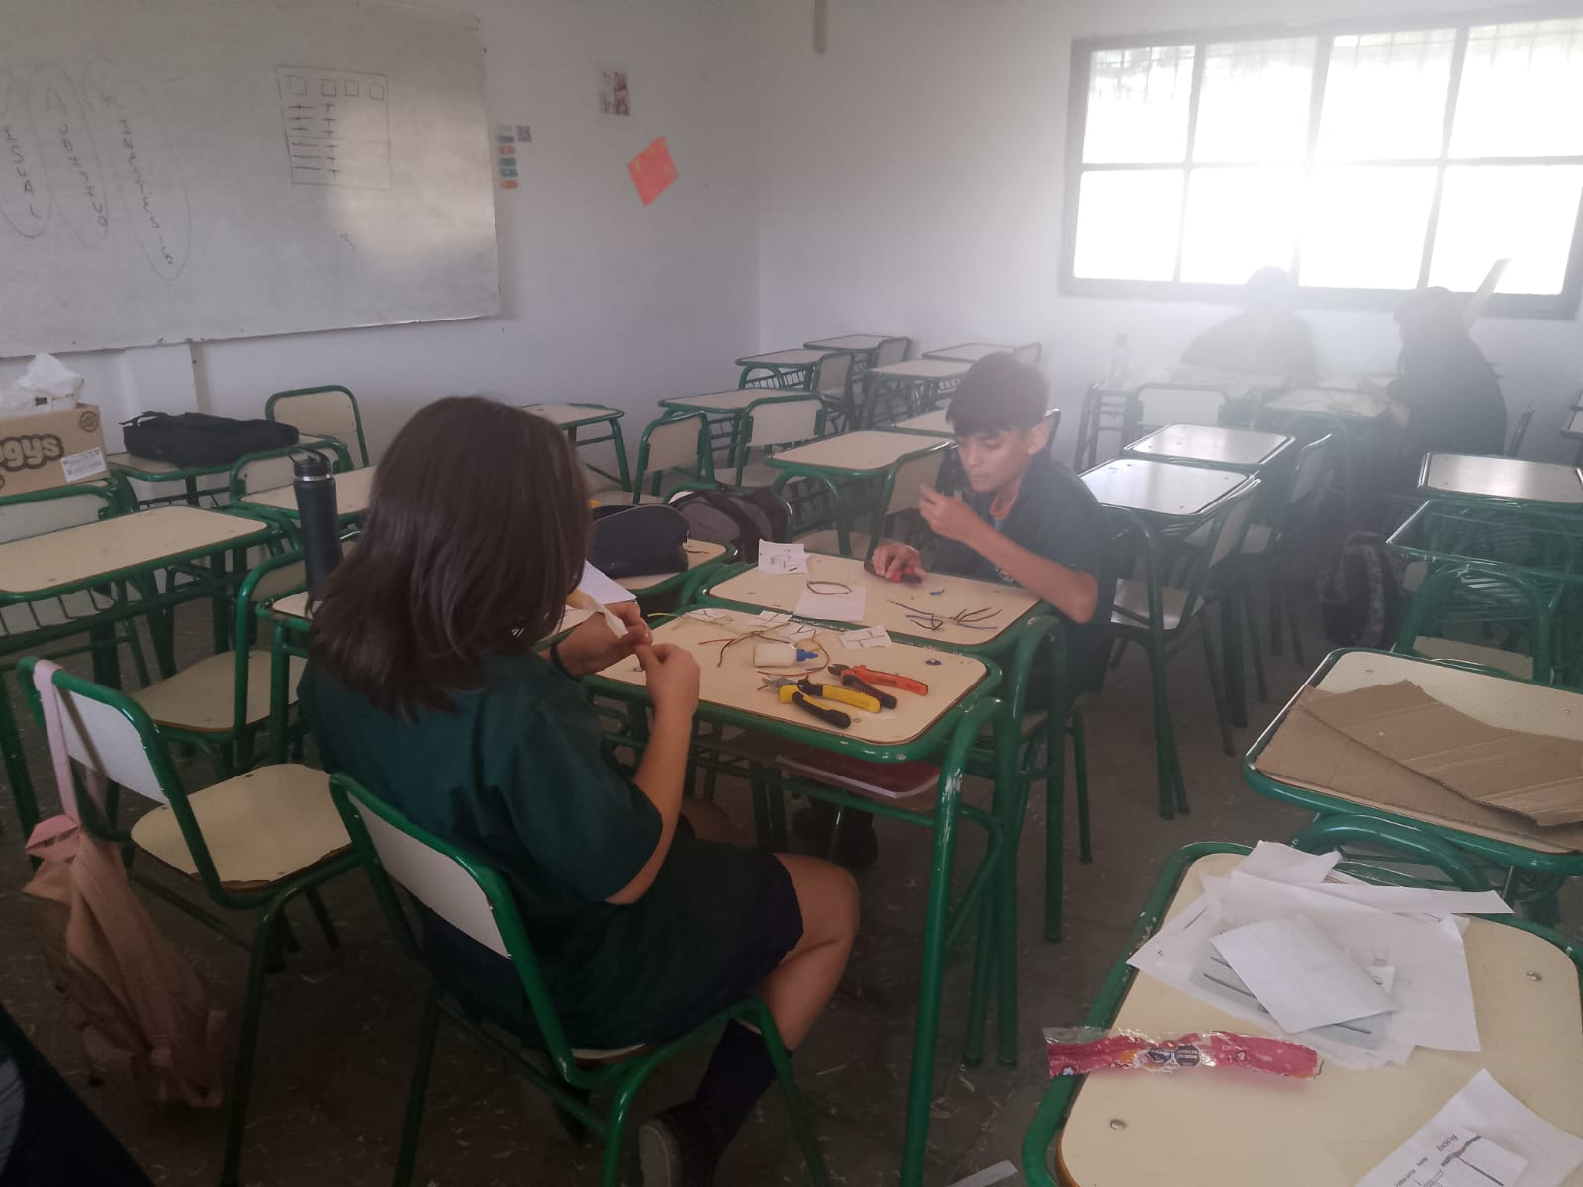
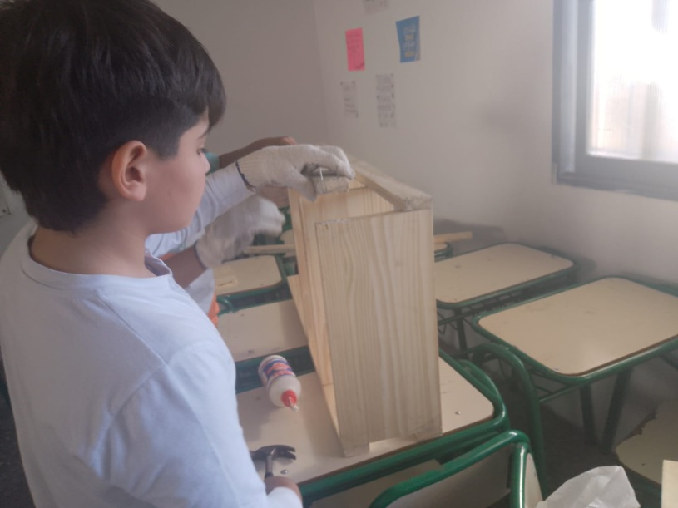

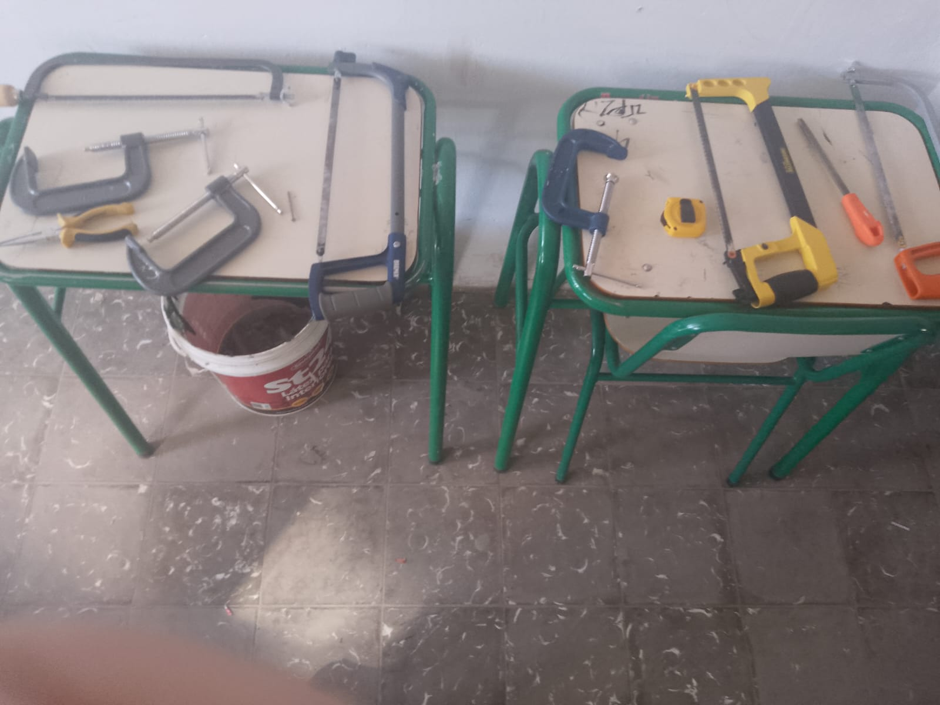

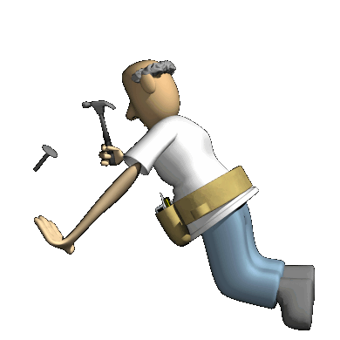
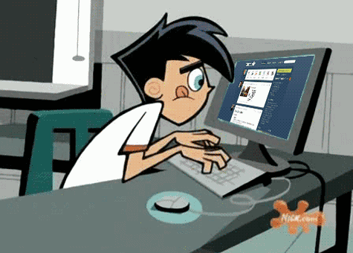
TALLERES DE MINERIA
TALLER DE ELECTRICIDAD
PROFESOR: ROBERTO MAS
EN ELECTRISIDAD APRENDEMOS DE ARREGLAR UN CORTO CIRCUITO,MAQUETAS ,UNIR CABLES,EMPAILES
TALLER DE HERRAMIENTAS
PROFESOR: MATIAS ARIZA
ALUMNO: ANGELO MERCADO
1ª DE MINERIA
PTOFESORA: ANDREA GÓMEZ
LABORATORI DE ELECTRICIDAD HERRAMIENTAS
INFORMATICA
LA ERRAMIENTAS DE TALLER ESTA COMPUESTA POR NTODOSLOS PRODUCTOS QUE COMPONEN TALLERES O PUESTOS DE TRABAJO COMPUESTOS POR NEUMATICOS Y ERRAMIENTAS HIDRAULICAS
ESTAS SON LA HESRRAMIENTAS DEL TALLER QUE SIRVE PARA ASER UNA ESTANTERIA

